Slide 1






LẬP TRÌNH PHÂN TÍCH DỮ LIỆU VỚI PYTHON
Phân tích thị trường chứng khoán
Nhóm 13:
Nguyễn Thanh Quang - 21011417 - K15-CNTTVJ1
Nguyễn Phát - 21011414 - K15-CNTTVJ1
Giảng viên: ThS. Nguyễn Văn Thiệu

Slide 2

Giới thiệu và tóm tắt ý tưởng
PHÂN TÍCH THỊ TRƯỜNG CHỨNG KHOÁN VÀ XÂY DỰNG MÔ HÌNH DỰ ĐOÁN THỊ TRƯỜNG
Phân tích thị trường qua biểu đồ trực quan
Áp dụng mô hình học sâu CNN và RNN

Slide 3



Nội dung thuyết trình
PHÂN TÍCH THỊ TRƯỜNG VÀ XÂY DỰNG MÔ HÌNH HỌC MÁY
Tiền xư lí dữ liệu
Khám phá và trực quan hóa dữ liệu
Phát triển các mô hình học máy
Diễn giải kết quả thu được

Slide 4

Làm sạch và xử lí trước dữ liệu
Tiến hành lấy dữ liệu
Lấy dữ liệu qua API của Alpha Vantage
Lấy API key
Định dạng URL API với ngày hiện tại
Gửi yêu cầu HTTP GET để lấy dữ liệu từ API

Slide 5
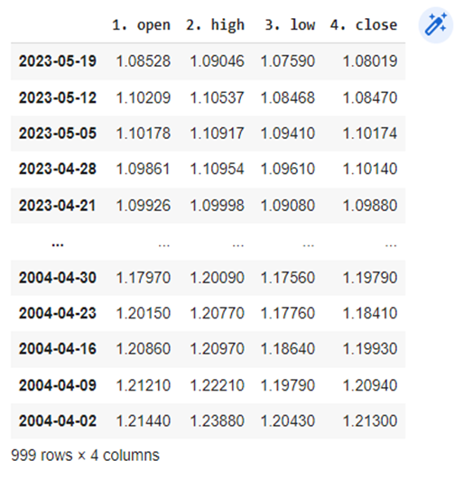
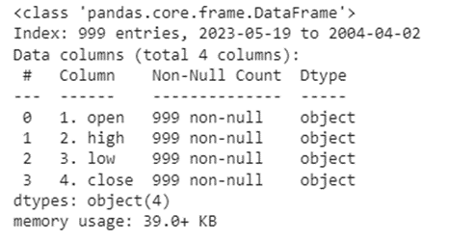
Tiền xử lí dữ liệu
BẢNG DỮ LIỆU
KIỂM TRA BẢNG
THAY ĐỔI ĐỊNH DẠNG CÁC TRƯỜNG
1. open => Open: float
2. high => high: float
3. low => Low: float
4. close => Close: float

Slide 6



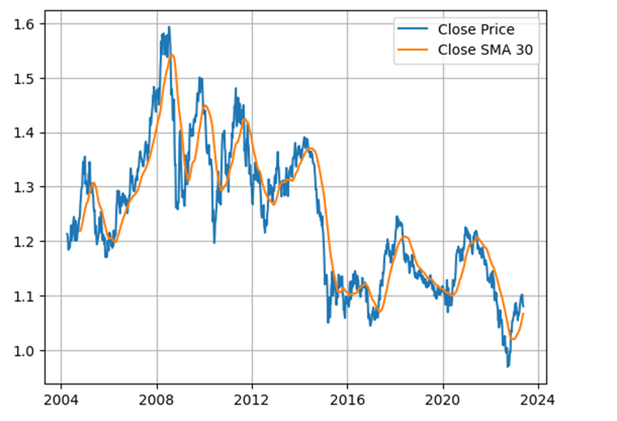
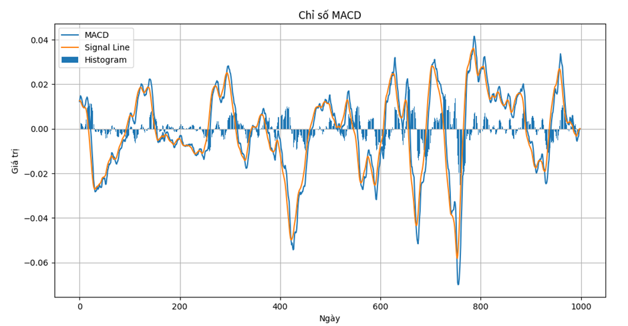
Khám phá và trực quan hóa dữ liệu
SMA
MACD

Slide 7
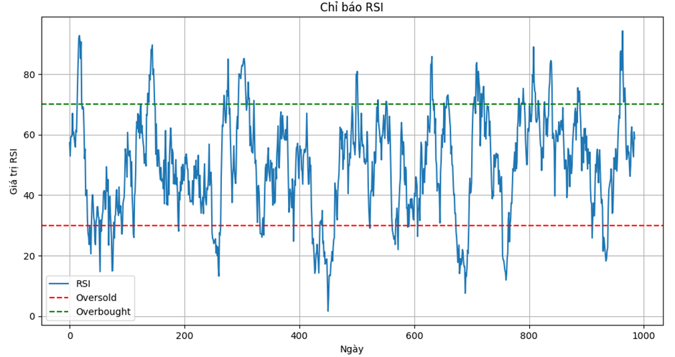
Biểu đồ RSI

Slide 8
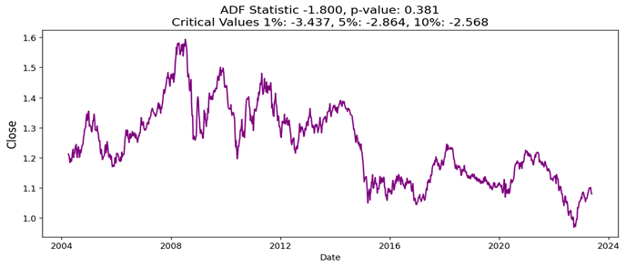

Vấn đề về chuỗi không dừng
Trung bình, phương sai, độ tự tương quan phụ thuộc theo thời gian
TREND - SEASONAL - CYCLIC - IRREGULAR OR RANDOM
Tập dữ liệu Time Series có thể không được ổn dịnh
Các giá trị trong time series phụ thuộc theo hàm thời gian
Không phù hợp với các mô hình hồi quy tuyến tính truyền thống
Giả định cần của mô hình hồi quy tuyến tính
Các điểm dữ liệu phải độc lập và có vai trò giống nhau

Slide 9
Các bước xây dựng mô hình
1
2
3
4
5
BƯỚC
BƯỚC
BƯỚC
BƯỚC
BƯỚC
Xác định các trường dữ liệu cần thiết.
Chuẩn hóa dữ liệu đầu vào, chia tập dữ liệu.
Xác định kiến trúc mạng.
Tối ưu hóa siêu tham số.
Huấn luyện mô hình.
Xác định những trường dữ liệu phù hợp cho bài toán đặt ra.
Chuẩn bị bộ dữ liệu phù hợp cho huấn luyện mô hình và chia dữ liệu.
Xác định trình tự, các lớp phù hợp của các lớp ẩn.
Tối ưu hóa các tham sô để tìm ra mô hình tốt nhất.
Tối ưu hóa các trọng số của mô hình.

Slide 10

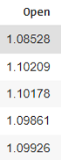
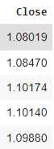
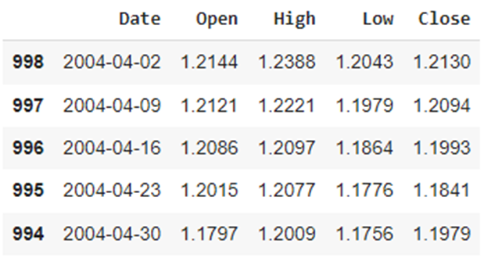
Xác định các trường dữ liệu
Sắp xếp bảng dữ liệu
Bài toán
Sắp xếp dữ liệu theo ngày tăng dần
Dự đoán giá mở cửa và giá đóng cửa

Slide 11

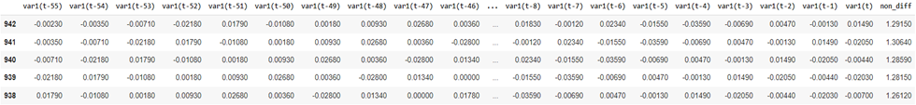
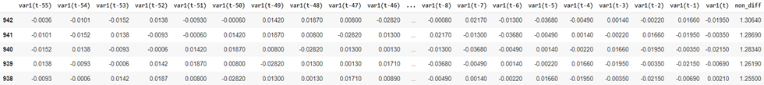
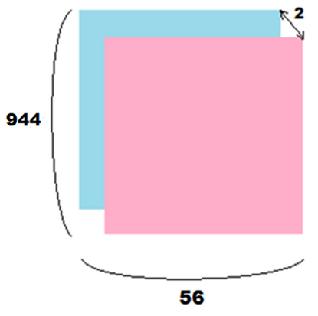
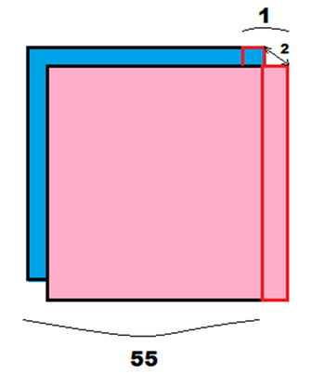
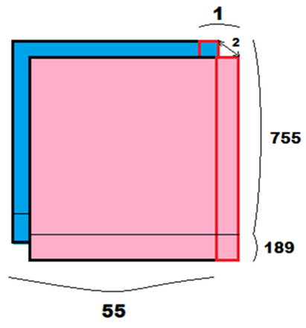
Chuẩn hóa dữ liệu đầu vào, chia tập dữ liệu
Open
Close

Slide 12

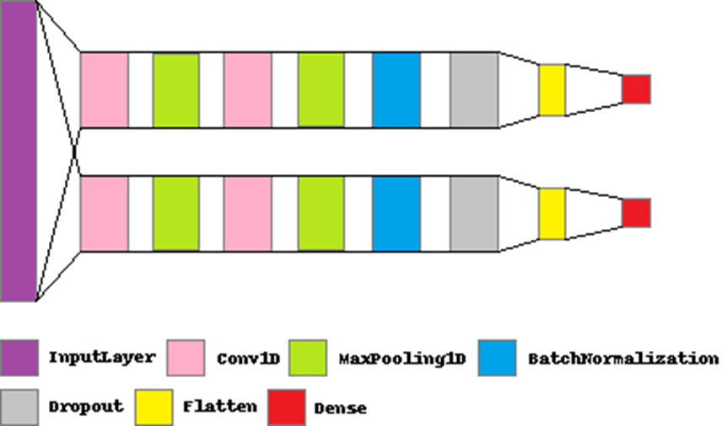
XÁC ĐỊNH KIẾN TRÚC MẠNG
CNN

Slide 13
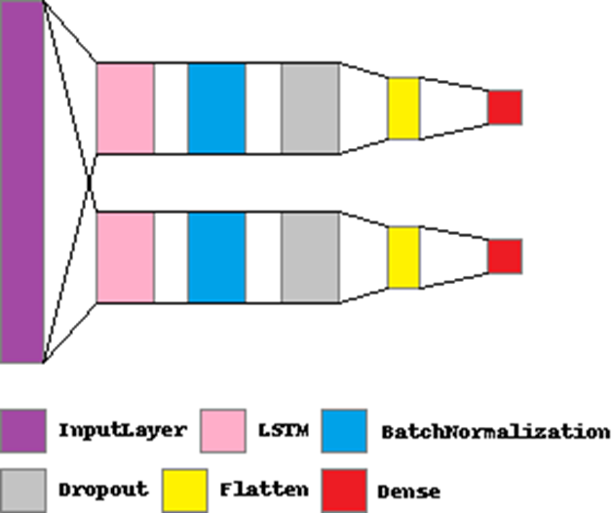
XÁC ĐỊNH KIẾN TRÚC MẠNG
RNN

Slide 14

Tối ưu hóa siêu tham số
Lớp Conv1D
Lớp Dropout
Filters = X
Kernel size = 2
Activation = ReLU
Rate = 0.5
Learning rate = 0.0001
Lớp LSTM
beta 1 = 0.9
units = X
Return sequences = True
activation = ReLU
beta 2 = 0.999
Hàm loss: MSE
Phương pháp HyperBand

Slide 15
Tối ưu hóa siêu tham số
Kết quả tối ưu mô hình CNN
Kết quả tối ưu mô hình RNN
Trial 254 Complete [00h 00m 09s]
val_loss: 0.019938407465815544
Best val_loss So Far: 0.0013773699756711721
Total elapsed time: 00h 29m 26s
filters1_op: 192
filters2_op: 480
filters1_cl: 64
filters2_cl: 448
Trial 254 Complete [00h 00m 39s]
val_loss: 0.0009988980600610375
Best val_loss So Far: 0.0005213012918829918
Total elapsed time: 00h 51m 41s
units1_op: 352
units1_cl: 480

Slide 16
ĐÁNH GIÁ TRÊN TẬP TEST
CNN
RNN
·Open
RMSE: 0.002255032724973566
MAE: 0.0014038952973784544
R: 1.00470458958253
NSE: 0.9987532459273574
·Close
RMSE: 0.013477002294628311
MAE: 0.010024247951507565
R: 0.9828818555497802
NSE: 0.955396407260834
·Open
RMSE: 0.0044246755413716735
MAE: 0.003397018351681017
R: 1.003108727417564
NSE: 0.9952000362511806
·Close
RMSE: 0.01318037110233416
MAE: 0.009669274806168974
R: 0.9837356147564544
NSE: 0.9573382649981259

Slide 17
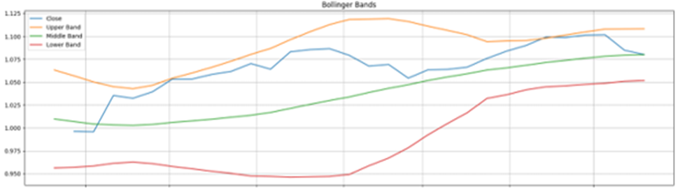
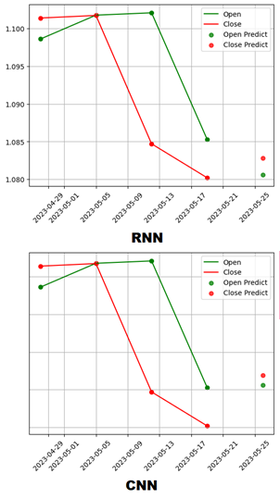
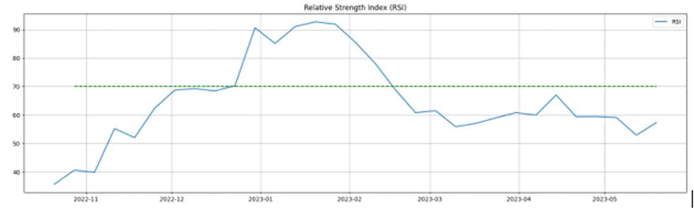
Diễn giải kết quả thu được

Slide 18
Thank
you!

